Slide 1
프로그래밍을 이용한 문제 해결 1일차 – 문제 풀이의 개념
강영민
동명대학교 게임공학과
창의적 소프트웨어 융합 전문 인력 양성 사업단
2016년 1월 – 소프트웨어 역량 강화 프로그램

Slide 2
문제를 푼다는 것
문제를 푼다는 것
해법을 찾는 것
컴퓨터를 이용하여 문제를 푼다는 것
해법을 찾는 것
알고리즘을 구하기
해법을 컴퓨터가 수행하도록 하는 것
프로그래밍

Slide 3
쉬운 문제
해법을 그대로 적용할 수 있는 것
프로그래밍 언어의 문법만 이해하면 됨
문제
화면에 “hello world”를 출력하라
해법
화면에 문자를 출력하는 함수에 “hello world”를 파라미터로 제공한다.
int main(void) {
printf(“hello world\n”);
return 0;
}

Slide 4
어려운 문제
해법이 알려지지 않은 문제
해법부터 찾아야
효율적인 해법이 알려지지 않은 문제
많은 문제는 효율적으로 풀 수 있는 방법이 알려져 있지 않다.
가능한 모든 해를 다 찾아 보는 방법
문제가 커지면 찾아야 할 공간이 너무 커진다.
효율적인 해법이 복잡할 경우
쉽게 짜면 빨리 만들 수 있지만
큰 문제에는 적용할 수 없다.
큰 문제를 다룰 때를 대비해서 힘들게 짜야 한다.

Slide 5
어려운 문제를 푼다는 것
프로그래밍 언어를 습득하는 것 이상의 일
효율적인 해법을 고안할 수 있는 능력
누구나 말을 하지만, 누군가는 토론에서 이기고 누군가는 토론에서 진다.
토론은 문법을 안다고 이기는 것이 아니다.
말하는 방법은 문법책으로 익힐 수 없다.
글을 쓰고, 말을 해야 단련이 된다.
프로그래밍도 훈련되어야 한다.

Slide 6
여러분이 알고 있어야 할 내용
프로그래밍 언어
C, C++, C#, Java, JavaScript, Swift, Go, Fortran, Cobol, SmallTalk, … 중 어느 것이든 단 하나.
반드시 알아야 하는 문법
변수 선언
구조체 (둘 이상의 기본형 데이터가 든 복합 자료형)
배열
if, switch, for, while
함수 사용

Slide 7
쉬운 문제의 예 – 3n+1
3n+1
어떤 수 n이 주어졌을 때, 이 수가 짝수이면 2로 나누고, 홀수이면 3을 곱한 뒤에 1을 더한다.
이렇게 얻은 수에 앞의 단계를 계속 반복한다.
입력된 수는 계속 변하다가 결국 1이 된다.
신기하게도 그렇다고 한다.
1이 되기 위해 첫 번째 단계를 몇 번이나 적용해야 할까?

Slide 8
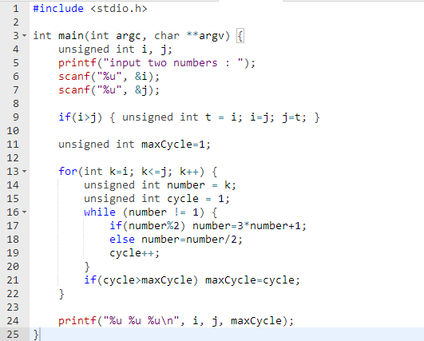
3n+1: 반복문으로 풀기
문제
https://github.com/dknife/ProgrammingChallenges/wiki/2016SWPCDay1Prob1
정답

Slide 9
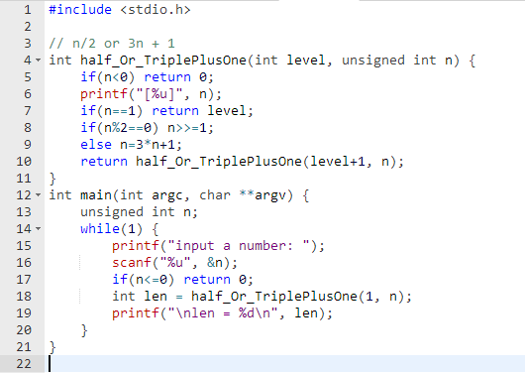
3n+1: 재귀호출을 이용한 풀이

Slide 10
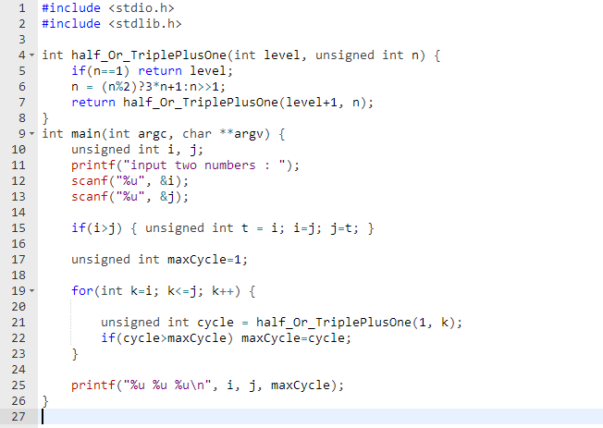
문제의 조건에 맞는 재귀호출 사용

Slide 11
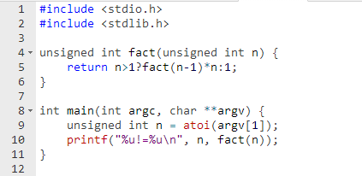
재귀호출은 강력하다
이유 1. 프로그램을 간단하게 만든다.
유명한 문제
누승(factorial)
n! = n(n-1)(n-2)(n-3)…1
3! = 3 * 2 * 1 = 6
5! = 5 * 4 * 3 * 2 * 1 = 120
프로그램으로 구현하라

Slide 12
재귀호출은 강력하다
이유 2: 문제를 빠르게 해결할 수 있다.
문제가 “분할정복”으로 해결될 경우
관련 문제
Day1 문제 3. power(b, e);
를 구하기

Slide 13
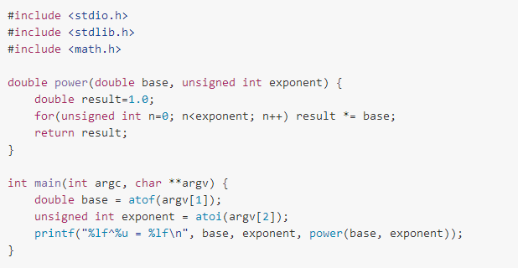
이런 코드는 곤란하다

Slide 14
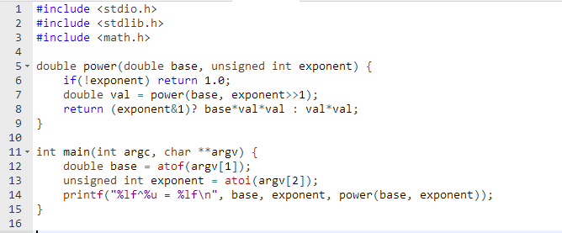
빠른 코드
이것은 왜 빠를까?

Slide 15

재귀호출은 만능인가?
피보나치 수열을 구해보자
피보나치 수열
a(0) = 1
a(1) = 1
a(n) = a(n-1) + a(n-2)
재귀호출로 짜기 좋은 문제로 ‘보인다’
Fibo(n) [
if(n<=1) return 1;
return Fibo(n-1)+Fibo(n-2);
]

Slide 16
왜 문제인가
Fibo(n)은 몇 번의 함수 호출을 할까?
N
N-1
N-2
N-2
N-3
N-3
N-4
N-3
N-4
N-4
N-5
N-4
N-5
N-5
N-6
Stack overflow!

Slide 17
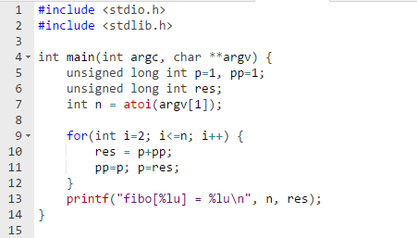
합리적인 해법
이때는 점화식을 그대로 재귀호출로 옮기는 방식은 적합하지 않다.
반복문이 낫다

Slide 18
유쾌한 점프
문제
https://github.com/dknife/ProgrammingChallenges/wiki/2016SWPCDay1Prob5
배열을 이용하여 푼다
배열
지금까지 변수는 하나씩 독립적으로 존재
배열은
같은 자료형(data type)의 변수가 메모리 공간에 연속적으로 존재
각각의 개별 데이터는 색인(index)로 접근
배열은 다양한 문제에서 유용한 자료구조
특히… 동적 계획법(dynamic programming)에서 유용
이건 나중에 다룰 것

Slide 19
유쾌한 점퍼
풀이법을 생각해 보자
N 개의 데이터가 들어오면
인접한 수들의 차가 모두 서로 달라야 하며
그 값은 1, 2, … N-1이어야 함
N-1개의 원소를 가진 배열 array을 생성
입력되는 수들의 차가 k이면
배열 array[k-1]을 1로
입력이 모두 끝나면 array의 모든 원소가 1이어야 함
그렇지 않으면 “not jolly”

Slide 20
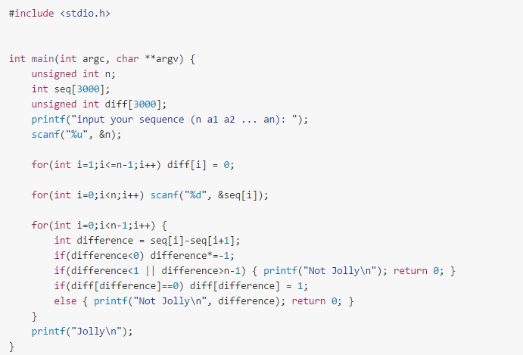
문제풀이 – 정적 배열

Slide 21
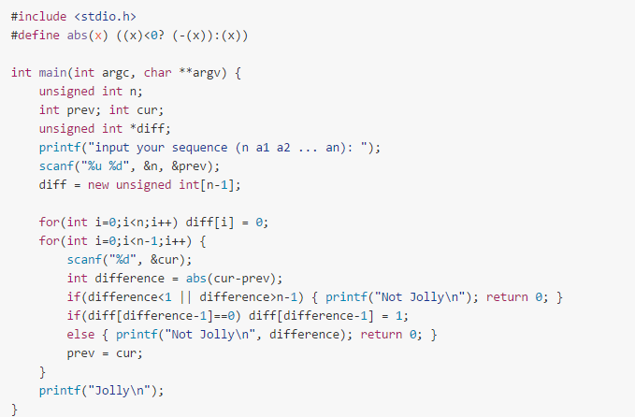
문제풀이 - 동적할당

Slide 22
암호깨기 문제
알려진 평문 공격법(known plain text attack)
문제
https://github.com/dknife/ProgrammingChallenges/wiki/2016SWPCDay1Prob6

Slide 23
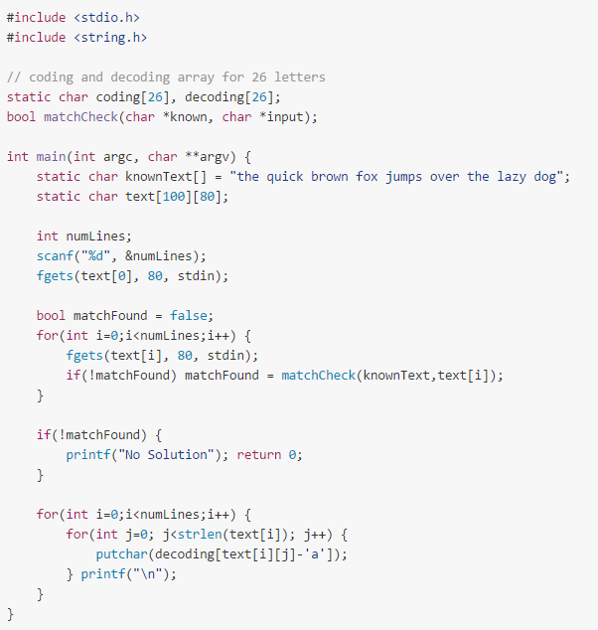
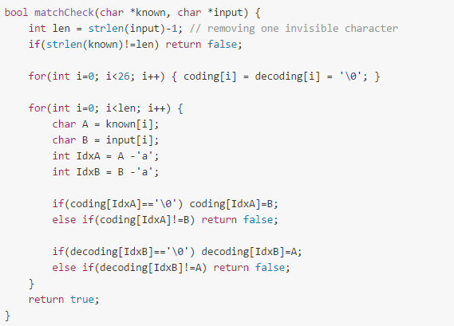
풀이

